Slide 1
Красота Башкирского народного костюма
Подготовила ученица танцевальной группы «Родничок»
ГУ РК «Детский дом №2» г.Ухты
Кошелева Дарья

Slide 2
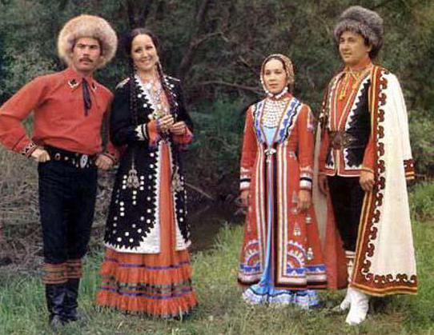
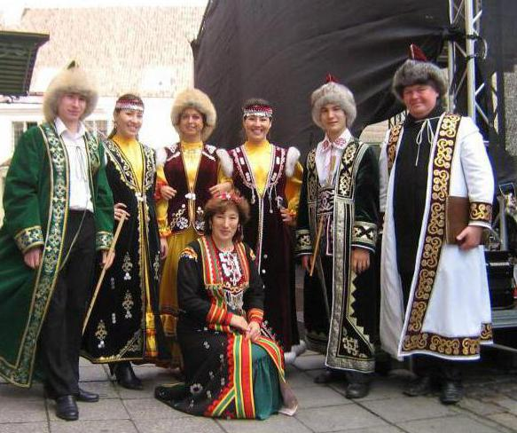
История башкирского костюма
Национальный костюм башкир складывался в течение веков. Единого костюма не было и не могло быть, потому что каждое башкирское племя имело свои отличия. Основными материалами при изготовлении одежды были домашней выделки сукно, ткани из растительных волокон, кожа, овчины, меха, дикорастущие крапива и конопля. Большим спросом пользовались шёлк, бархат, кустарные и фабричные ткани. В прошлом каждая женщина в той или иной мере обладала мастерством, искусством изготовления одежды. Искусство безымянных мастеров передавалось из поколения в поколение.

Slide 3
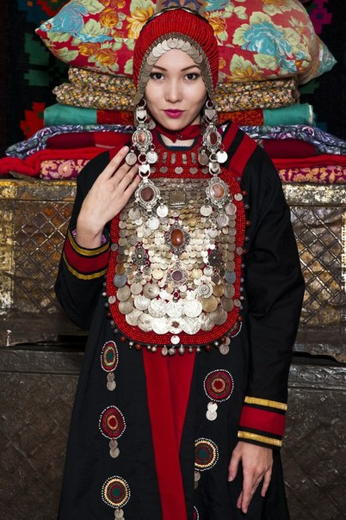
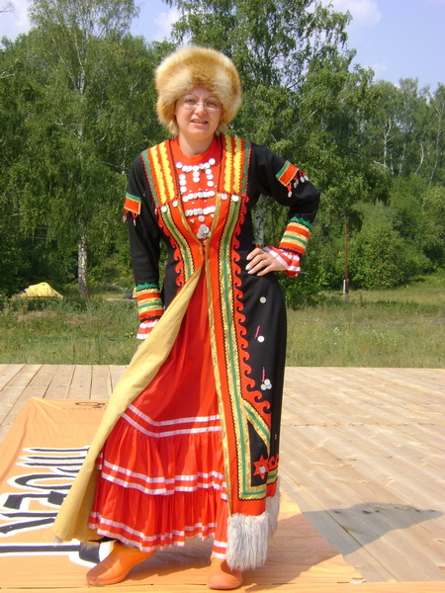
Народный женский костюм
Традиционный наряд башкирской девушки до сих пор продолжает медленную модификацию. Для женщин важно всегда быть на высоте, приковывать к себе заинтересованные взгляды, и женский костюм Башкирии прекрасно справляется с исполнением этого желания.
Ни одна девушка не могла представить себя без национального платья под названием кулдэк. Платье украшалось с помощью вышивки. Изначально кулдэк характеризовался широкими вырезами, отложным воротничком и бечевкой в районе грудной клетки, но двадцатый век привнес в привычный вид платья изменение. Одеяние обзавелось отворотом и защипами на груди.
Поверх платья находился нагрудник. Считалось, что это изделие защищает от злых духов.
Богатые башкирки могли себе позволить надеть еще и камзол. Этот атрибут выражал положение человека на социальной лестнице. Камзол украшали большим количеством серебряных монет.
Под кулдэком девушки носили ыштан – удобные штаны.
Алъяпкыс (передник) башкирки используют в двух случаях – либо занимаясь домашними делами, либо отправляясь на торжественное событие. Передник, предназначенный для праздников, выглядит намного наряднее.

Slide 4
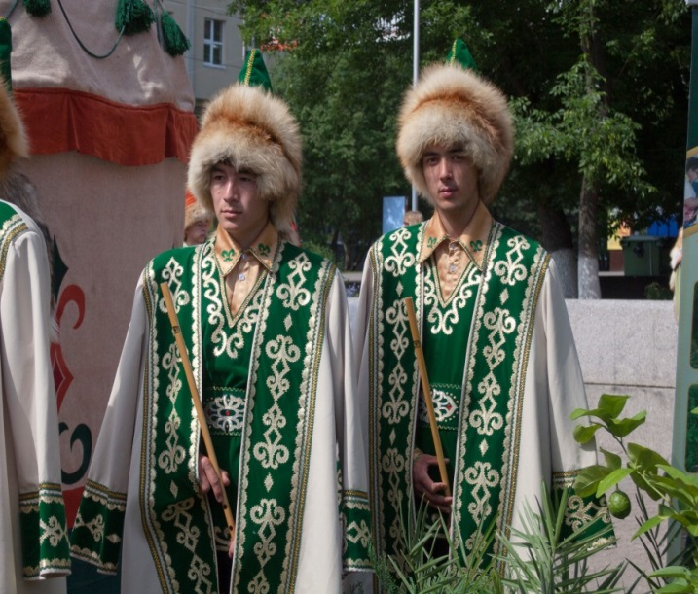
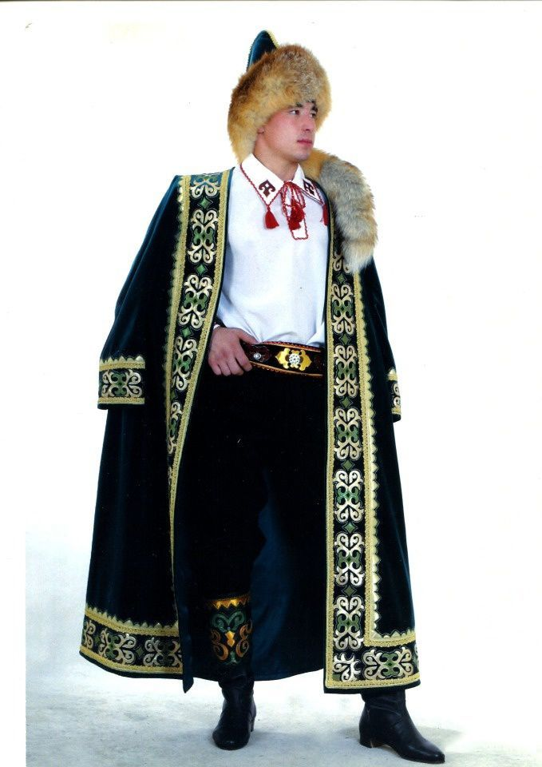
Народный мужской костюм
Башкирские мужчины были не столь привередливы по части своего одеяния, так что мужской национальный костюм чуть менее разнообразен, но не менее великолепен. Взглянув на башкира, вы бы увидели свободную рубашку, штаны и халат, что заменялся камзолом. Это будничный вариант традиционного наряда.
Существует два типа башкирской рубашки:
В южном регионе мужчины носили рубашки с косым срезом, который скреплялся с помощью шнурка. Воротника на изделии не было.
Рубашки жителей северной части страны имели воротник, а срез был прямым.
Верхняя одежда представляла собой чекмени – халаты из суконного материала, всегда оформленные в насыщенном зеленом цвете, являющимся символом благородства и мужественности. Помимо халата, мужчины могли похвастаться кафтаном кэзэки с высоким воротником и расклешенным фасоном.
Качество материала давало понять, какими суммами располагает мужчина. Если халат был сделан из ткани, вытканной в домашних условиях, всем становилось ясно, что богатства башкир нажить не сумел.
В зимнее время года башкиры ходили по улицам в тулупах и шубах из шерсти баранов.

Slide 5
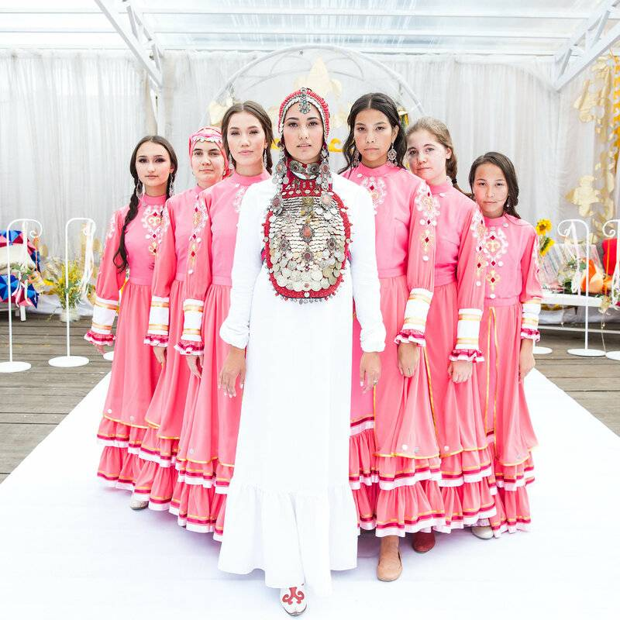
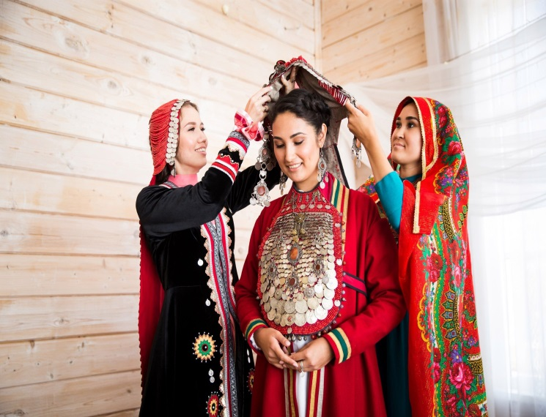
Свадебный наряд
Свадьба – основное торжество башкирского народа! Велась тщательная подготовка, и одежде уделялась основная часть этой подготовки. Дабы свадебное одеяние поразило всех гостей, семья помолвленных платила огромные деньги женщинам, лучше всех владеющих талантом вышивки.
Женские платья отделывали изящными ленточками. Оборки свадебных костюмов подчеркивали индивидуальные качества невесты.
Цветовая гамма отличалась особым значением. Красные оттенки символизировали тепло домашнего очага, а белый считался знаком солнца и семейного благополучия.
Ножки невесты находились в белых сапогах, для изготовления которых использовалась тонкая кожа козочек.
Голова башкирской девушки находилась под воздушным платком.
За свадебную рубашку для жениха отвечает невеста. Башкирка сама шила изделие из красной ткани и преподносила своему будущему мужу перед самым началом свадьбы.

Slide 6
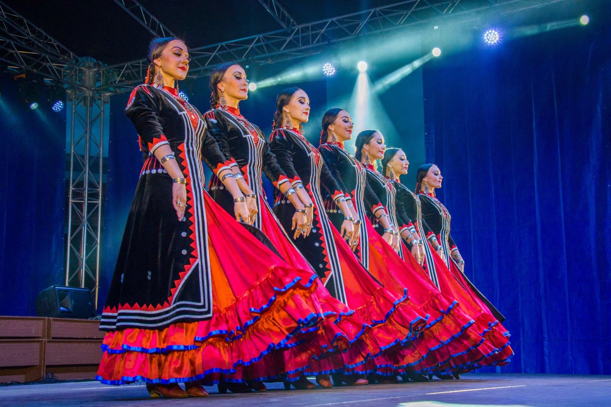
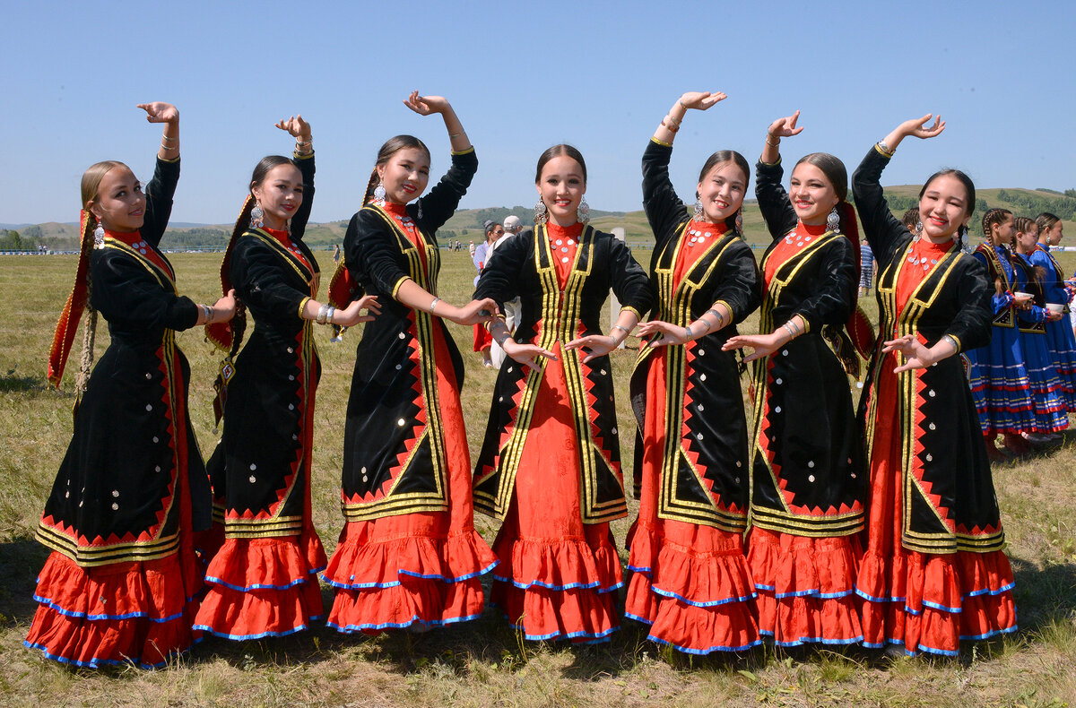
Красивые башкирские танцевальные костюмы

Slide 7
